Slide 1
Український авангард
Виконала
Учениця 10-а класу
Томас арина

Slide 2
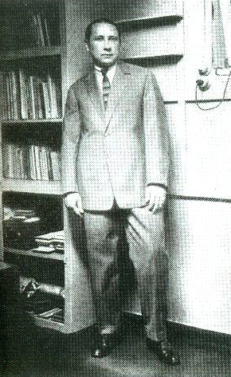
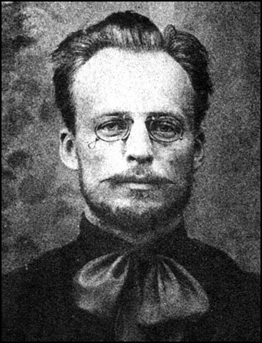
Поняття «український авангард» введено у вжиток паризьким мистецтвознавцем А. Наковим для виставки «Tatlin's dream», улаштованої в Лондоні 1973 року. ТодіЗахід уперше побачив праці світового рівня безвісних авангардистів України Василя Єрмилова(1) і Олександра Богомазова(2).

Slide 3
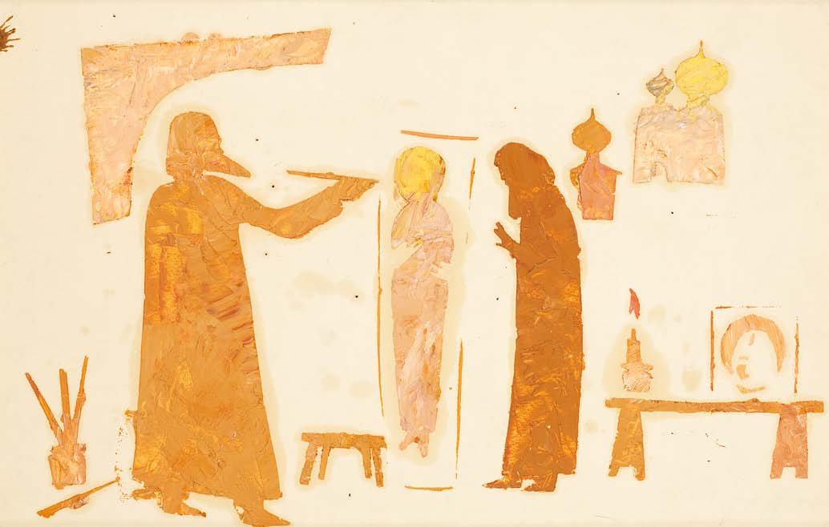
Це змусило згадати про відомих у всьому світі майстрів, за походженням, вихованням, самосвідомістю і національними традиціями пов'язаних з Києвом, Харковом, Львовом, Одесою, таких як «найвірніший син України» Давид Бурлюк; поляк, котрий мав себе за українця, Казимир Малевич; професор Київського худінституту бандурист Володимир Татлін; засновниця української школи конструктивістської сценографіїОлександра Екстер. Нарешті, феномен Олександра Архипенка, просиленого враженнями рідної землі: магією трипільської культури, архаїкою половецьких статуй, співучою лінійністю мозаїк Софії Київської і рельєфів Михайлівського Золотоверхого собору, кольорами селянської кераміки.

Slide 4
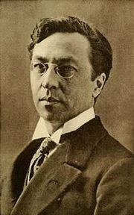
На такому тлі поява Єрмилова і Богомазова не здавалася випадковістю. Уважний погляд на українську історію мистецтв без труднощів помічає низку пріоритетів. Перший абстрактний твір з'явився тут — малюнок Василя Кандинського на обкладинці каталогу «Салон Іздебського 2» (1910); перша широка міжнародна авангардна виставка у Російській імперії (той-таки Салон Іздебського) відбулася в Одесі і Києві, а вже потім у Петербурзі і Ризі. У всіх новаторських художніх об'єднаннях Росії, від «Бубнового валета» до «Мішені» і «Ослячого хвоста», українці (футуристи, неопримітивісти, бойчукісти) — найактивніші учасники і заводії.
Василь Кандинський

Slide 5
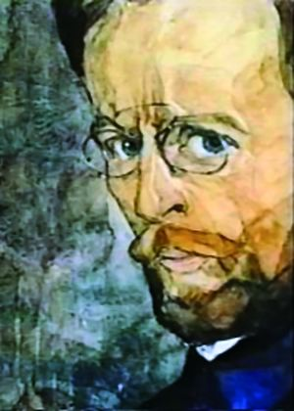
Богомазов олександр костянтинович
Народився в сім'ї бухгалтера. Навчався в гімназії, потім — у Херсонському земському сільськогосподарському училищі. Вступив до Київського художнього училища. Жив і працював у Києві. 1913 — одружився із київською художницею Вандою Монастирською. Саме їй присвятив він свій новаторський трактат «Живопис та Елементи». 1914 — разом з Олександрою Екстер організував у Києві мистецьке об'єднання «Кільце». 1919 — співробітник Всеукраїнського відділу мистецтва Народного комісаріату освіти УРСР, керував оформленням революційних свят у Києві. 1922–1930 — професор Київського художнього інституту. Похований в Києві на Лук'янівському цвинтарі.

Slide 6
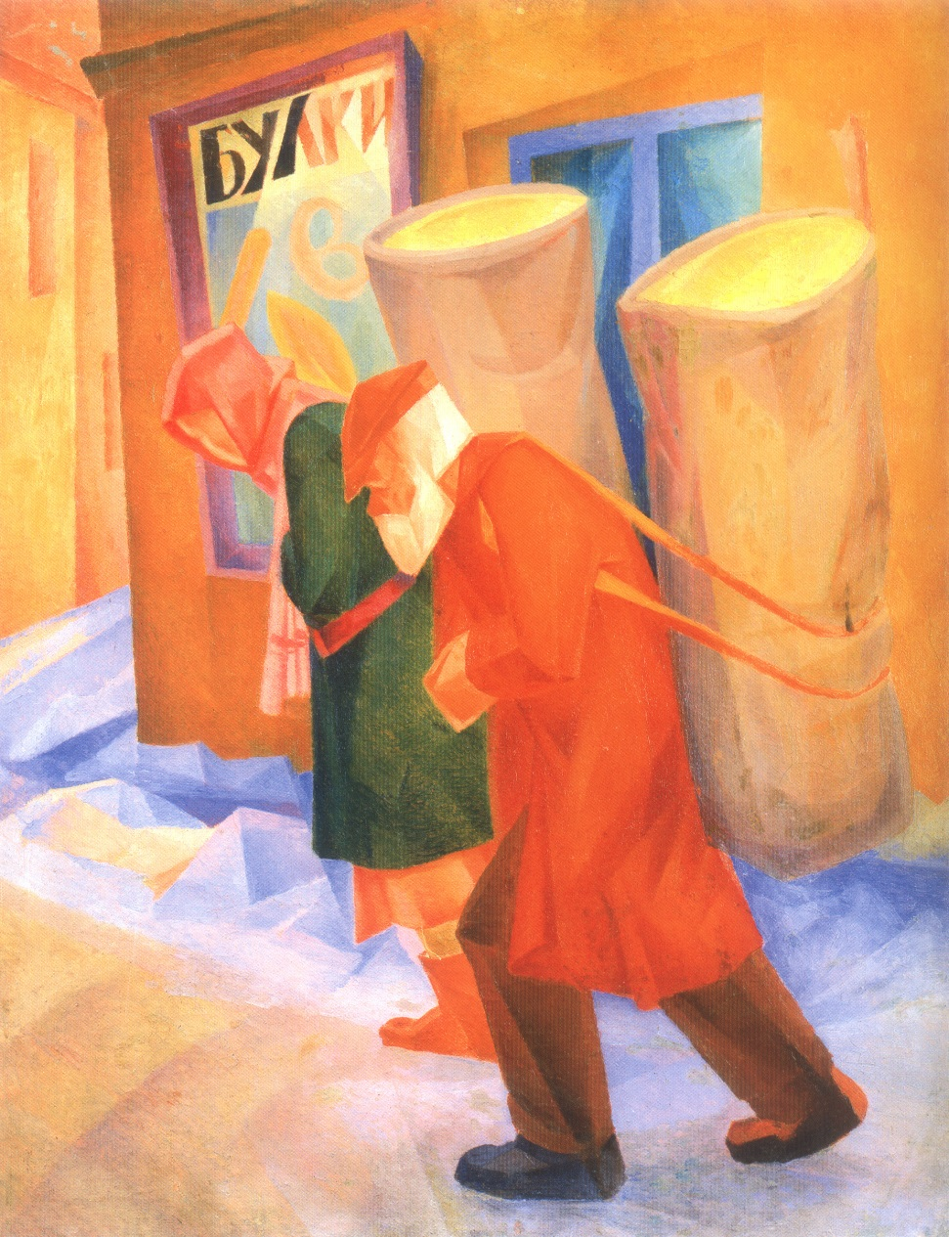
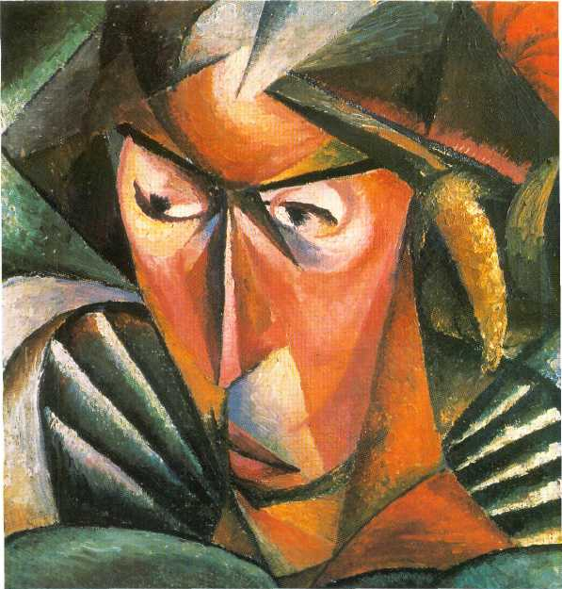
«Девочка с обручем»

Slide 7
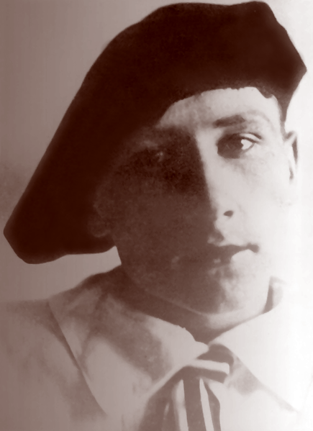
Єрмилов василь дмитрович
Народився 22 березня 1894 року в Харкові. Навчався в Харківській навчально-ремісничій майстерні декоративного живопису (1905–1909), Харківській художній школі (1910–1911), Московському училищі живопису, скульптури та архітектури (1913). Був членом харківської групи «Союз семи» (1917). Член «АРМУ» (1927–1932), харківської організації Спілки Художників України з 1939. Викладав у Харківському художньому технікумі (1921–1922), Харківському художньому інституті (1922-35; 1963-67). У 1949 році Єрмилова було виключено зі Спілки художників за космополітизм, але згодом рішення було скасоване. Помер 6 січня 1968 р. в Харкові.

Slide 8
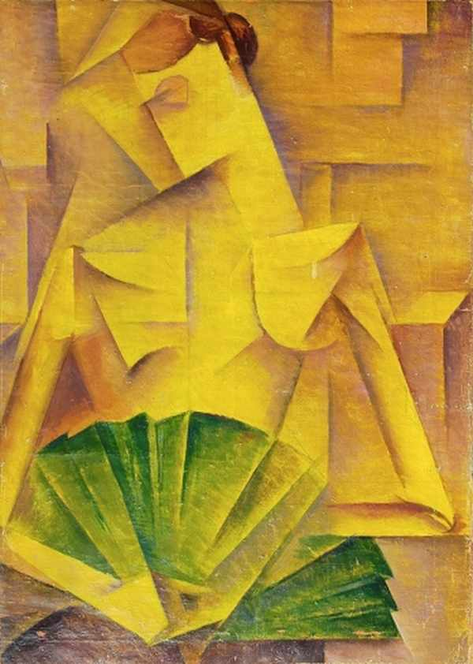
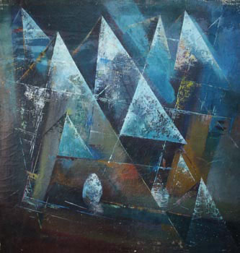
«Дама с веером»
«Ретроспектива»

Slide 9
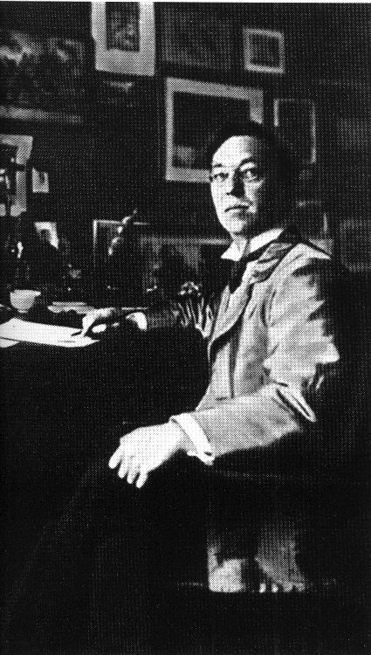
Кандинський Василь Васильович
Народився в Москві у родині комерсанта. З 1885 по 1893 рік Василь Кандінський навчався в Московському університеті вивчаючи право та економіку. У віці 30 років Кандінський вирішив зайнятись живописом. Він вчився у Антона Ажбе і пізніше в Академії мистецтв у Мюнхені у Франца фон Штука. В 1911 він разом з відомими німецькими експресіоністами організував альманах та групу «Синій вершник». Після революції Василь активно займався організацією художньої творчості та обіймав посаду віце-президента Академії художніх наук. З 1922 по 1933 рік працює викладачем у школі мистецтва та архітектури Баугаус (Німеччина). У 1933 емігрував до Франції. Художник помер 13 грудня 1944 в передмісті Парижа Нейї-сюр-Сен.

Slide 10
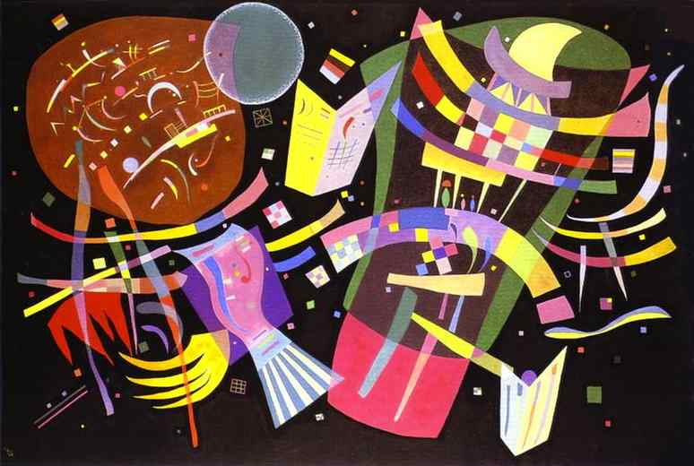
«Композиція Х»

Slide 11
Імпресіонізм і постімпресіонізм в Україні
Імпресіонізм і постімпресіонізм перекочували з Франції в Україну, як і в інші країни світу, з певним запізненням. Натомість україно-російські новації 1910—1920-х років не раз випереджали світ і набували законодавчого характеру. Перша новаторська виставка у Києві «Ланка» (1908) викликала спротив публіки і народницької критики. Визнання до авангардистів прийшло уже за два-три роки. 1912-го київський часопис «Искусство» спокійно публікує статтю про французьких кубістів. А 1914-го кубофутуристи об'єднання «Кільце» Екстер, Богомазов, Васильєва мають цілком схвальні і кваліфіковані рецензії на шпальтах українських журналів. У 1910-х роках художники-новатори мали грошову підтримку з боку приватних меценатів — киян М. Терещенка, О. Ганзена; у 1920-х — з боку держави.

Slide 12
Дякую за увагу!

